Slide 1
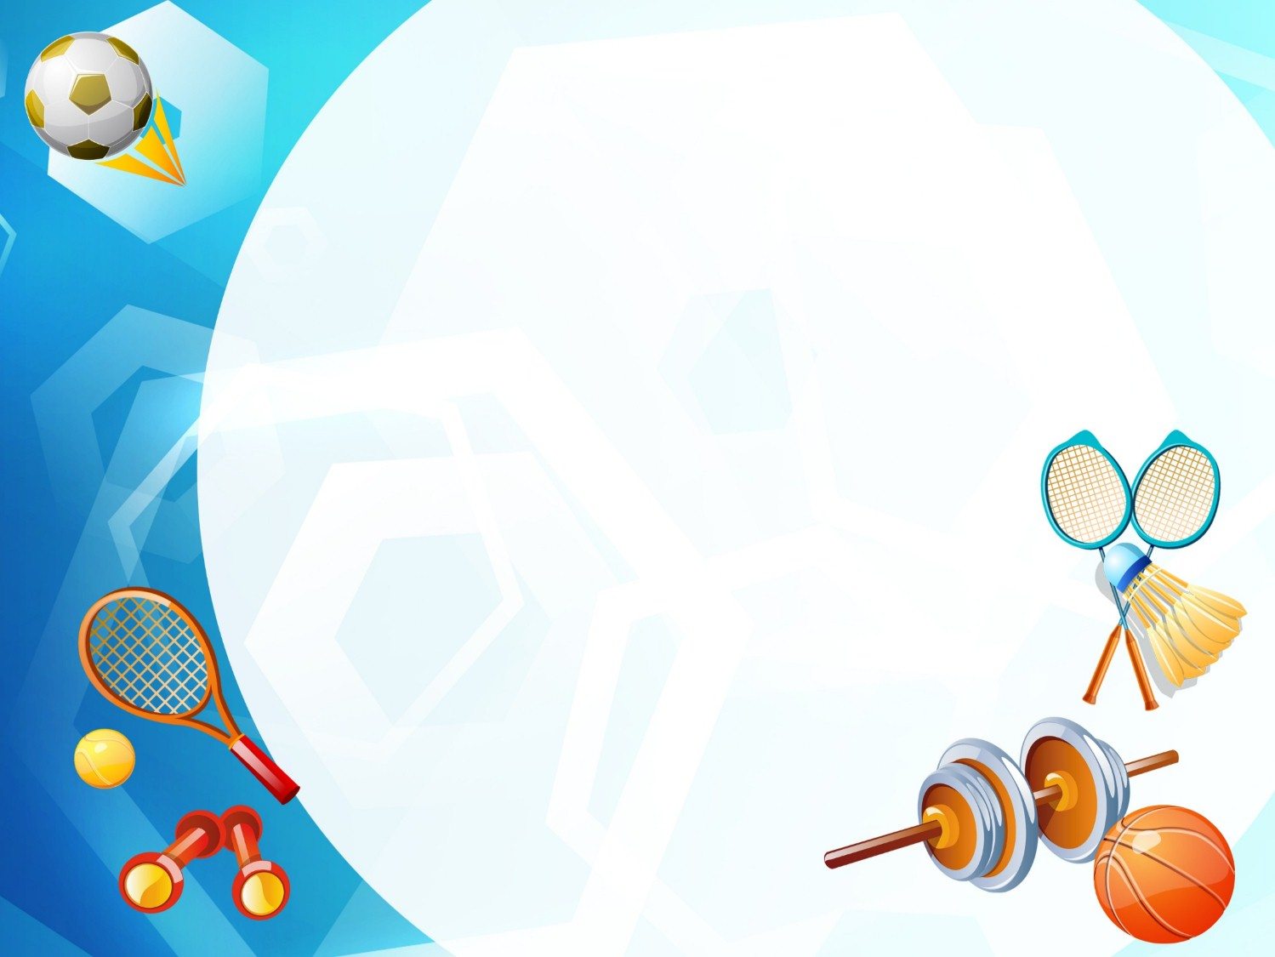
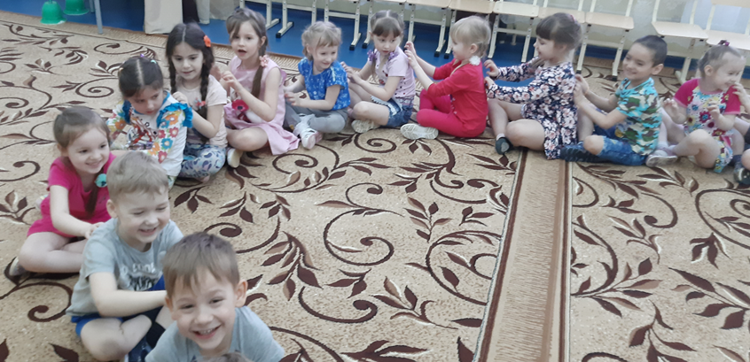
Музыкально – оздоровительный досуг «Здоровейка»
Для детей старших групп № 10 и 11,
С использованием здоровьесберегающих технологий:
Массаж, самомассаж, дыхательная, зрительная,
пальчиковая гимнастика, динамические паузы.
Цель: Воспитывать стремление поддерживать и укреплять свое здоровье. Пополнять и закреплять понимание слов: здоровье, здоровый человек, витамины.

Slide 2
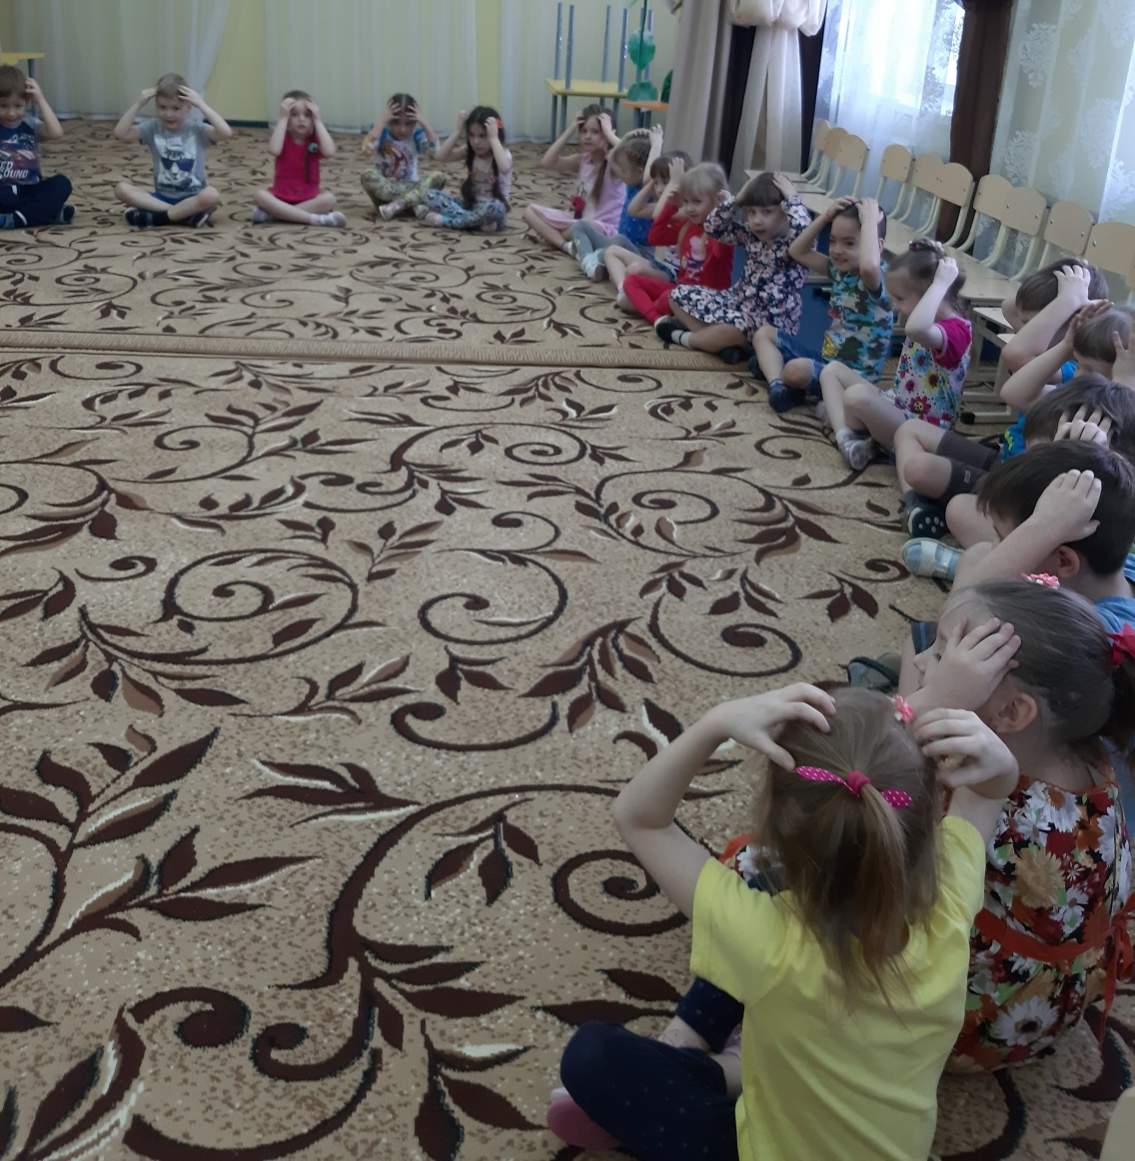

Slide 3
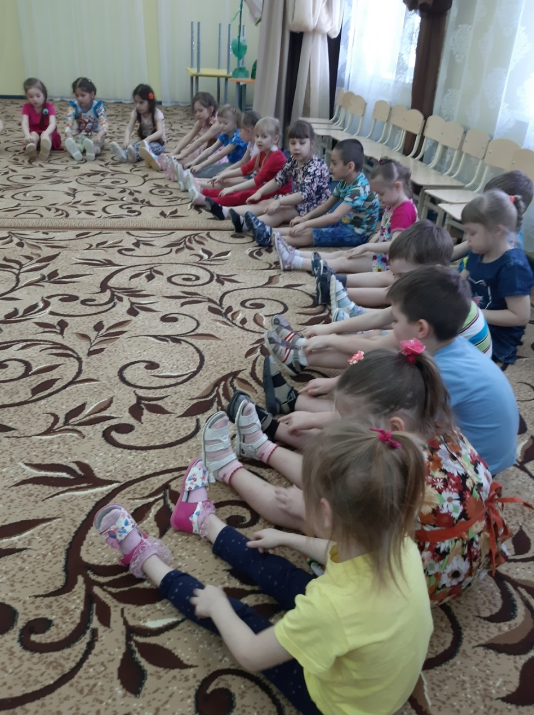
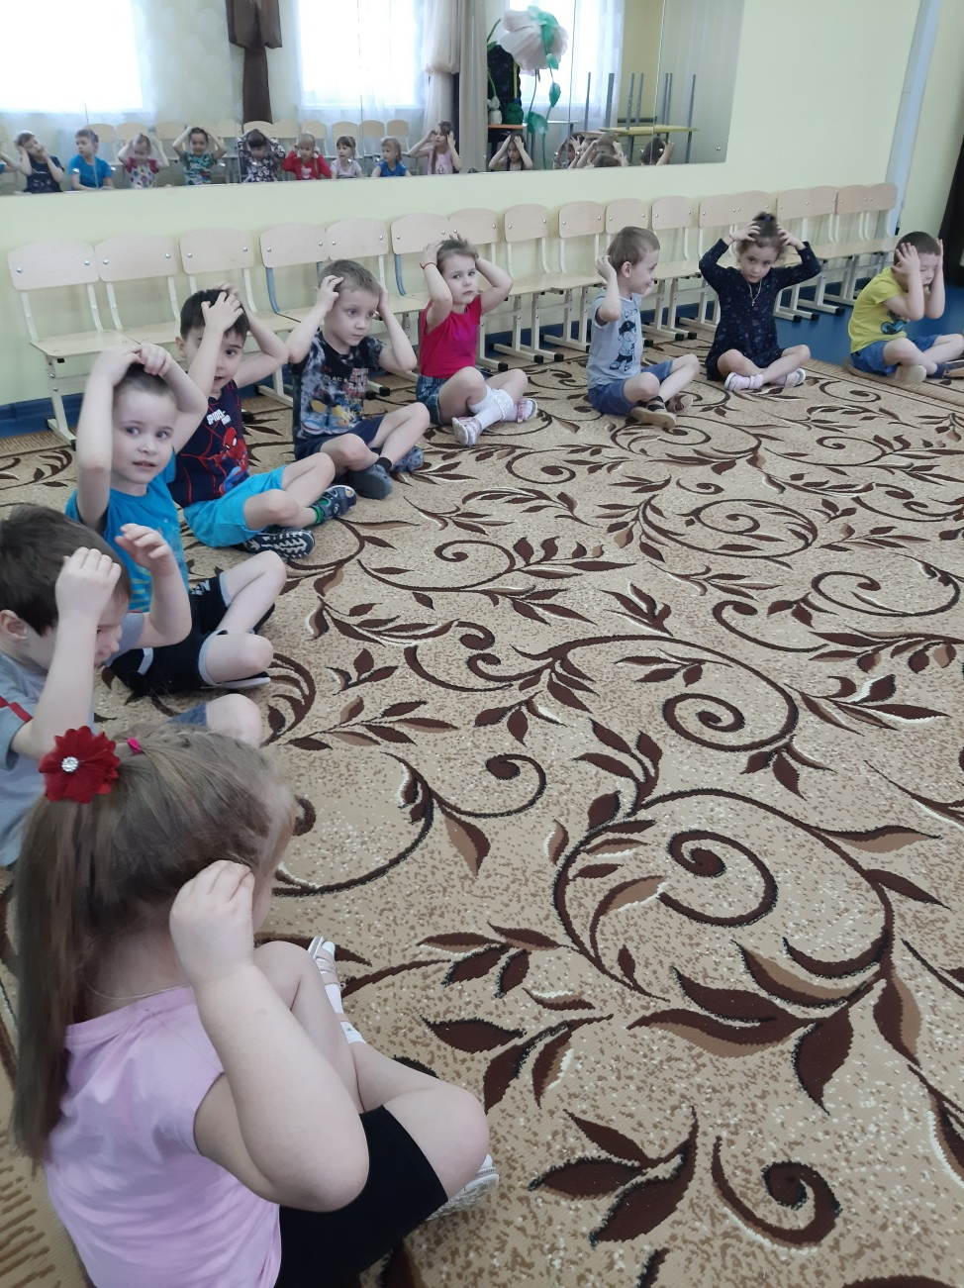

Slide 5
